Slide 1
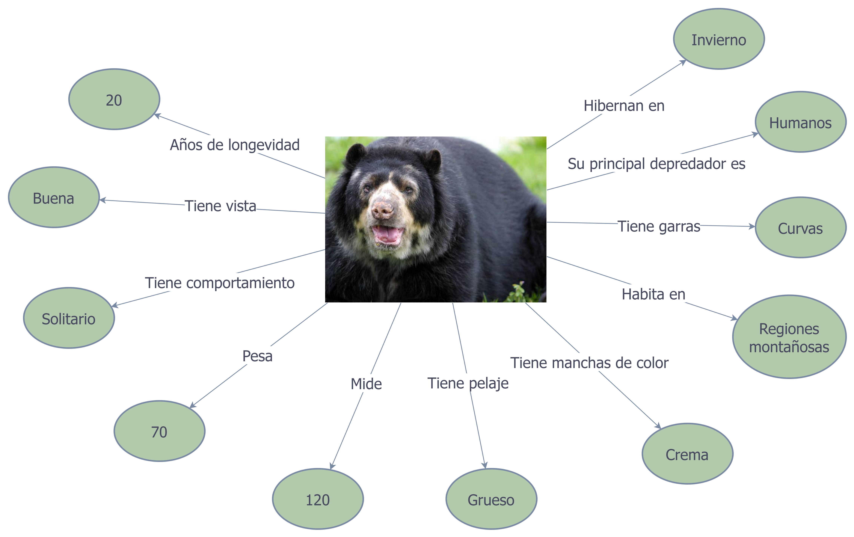
Punto #4
Animal típico seleccionado: Oso de anteojos

Slide 2
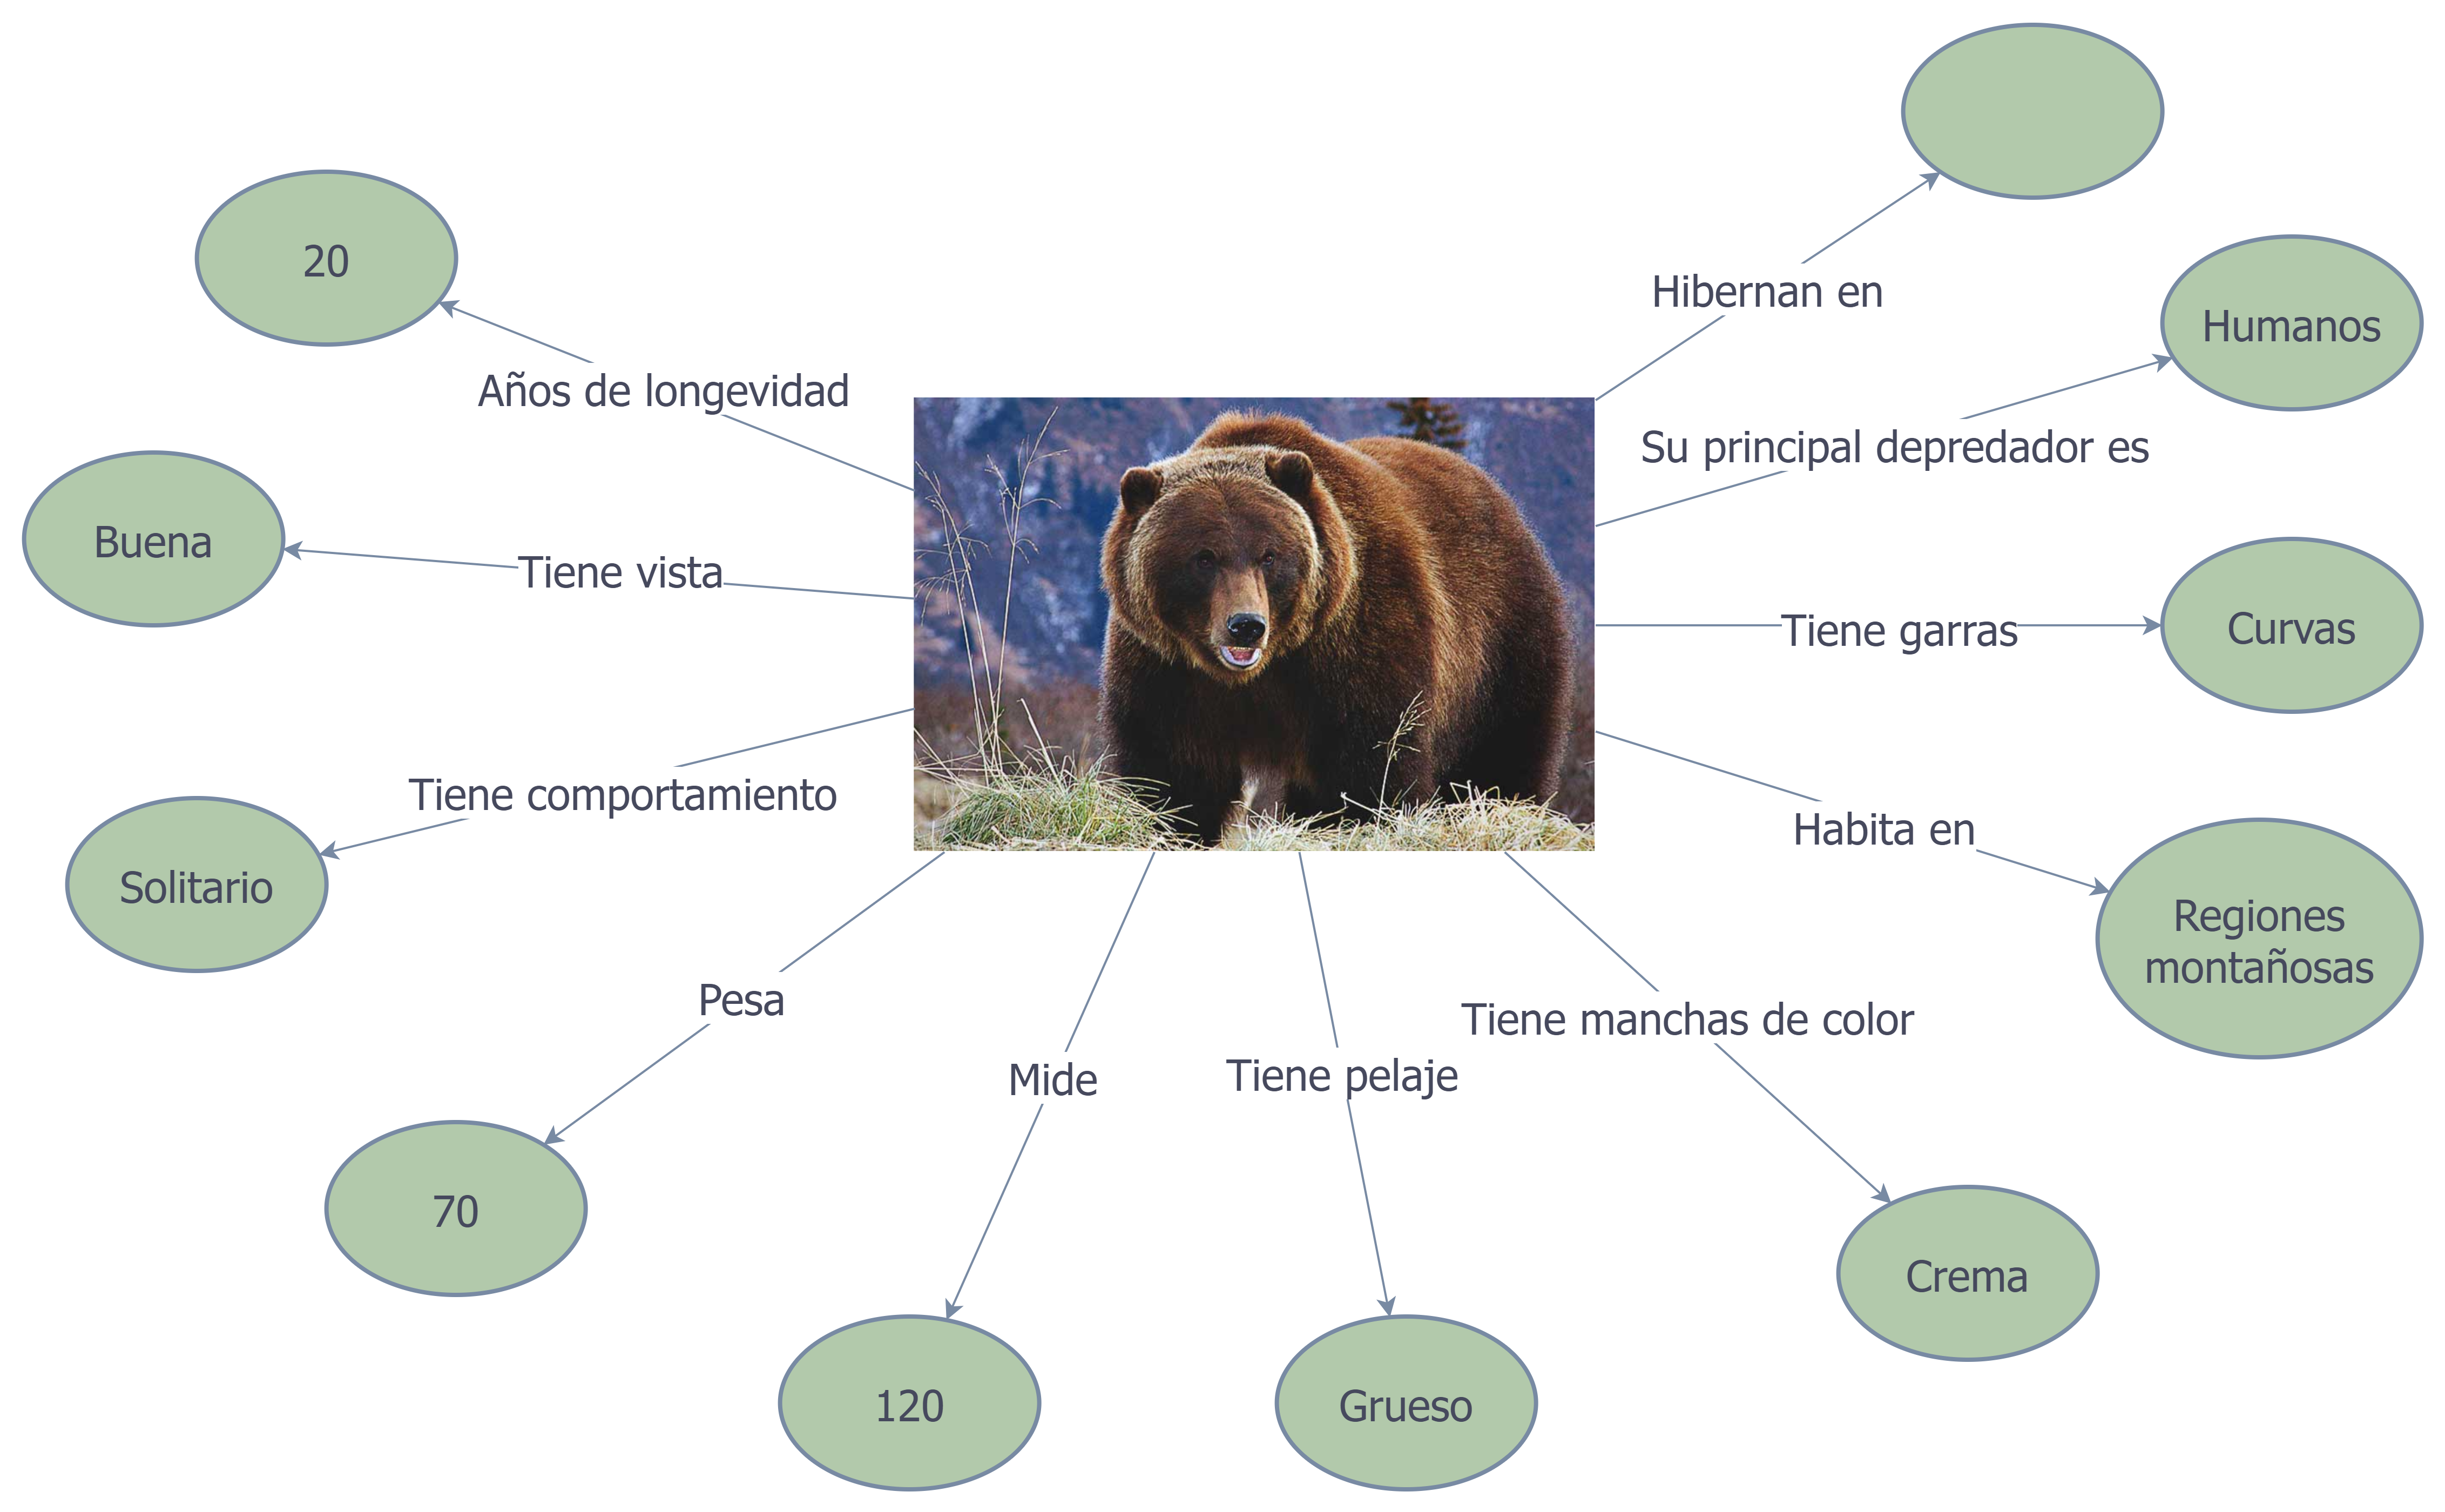
1) Ejemplo positivo: Oso pardo

Slide 3
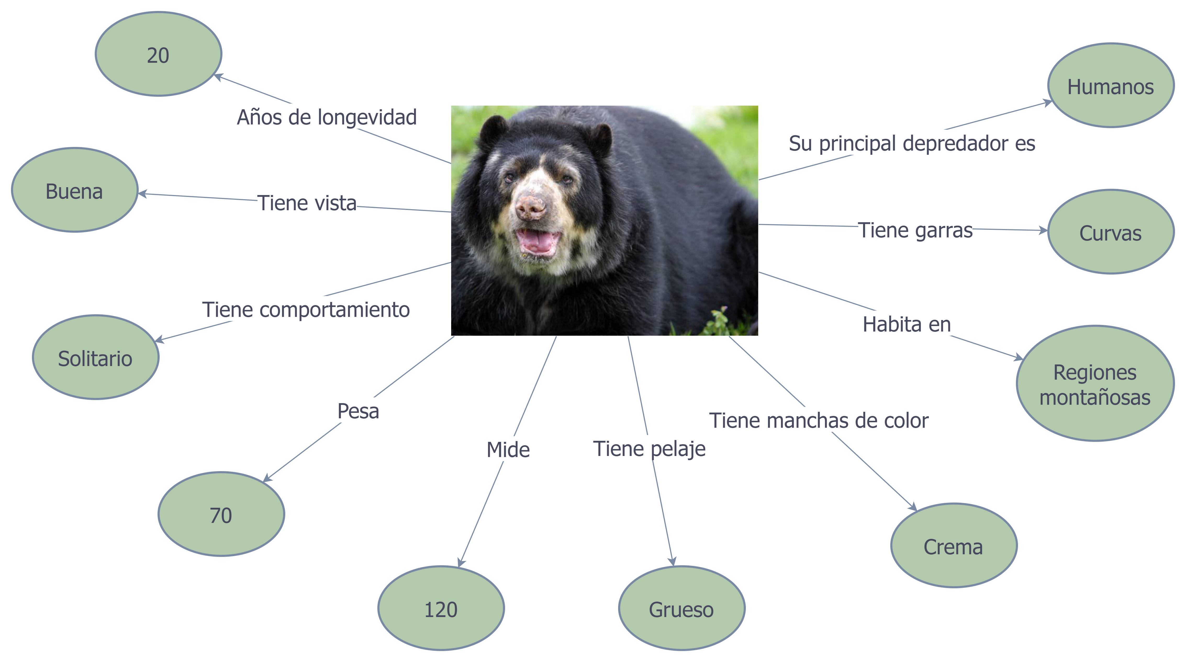
1) Ejemplo positivo: Oso pardo
Heurística de eliminación de enlace

Slide 4
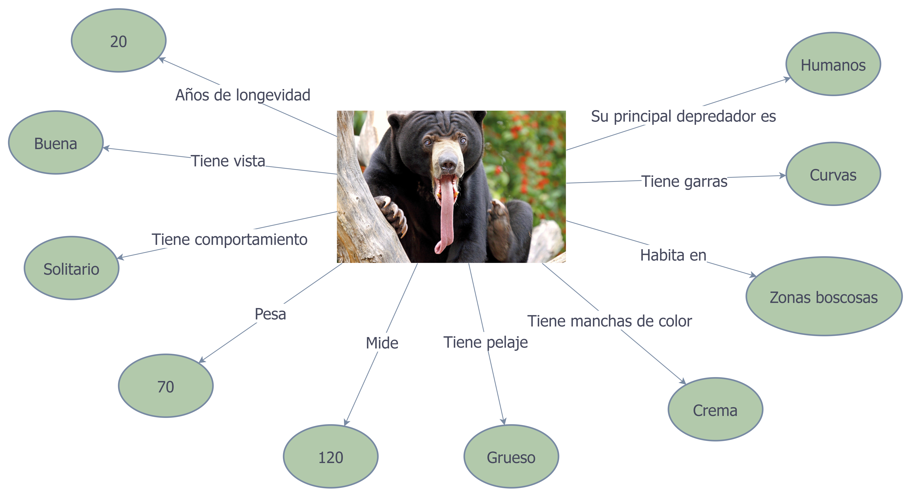
2) Ejemplo positivo: Oso Malayo

Slide 5
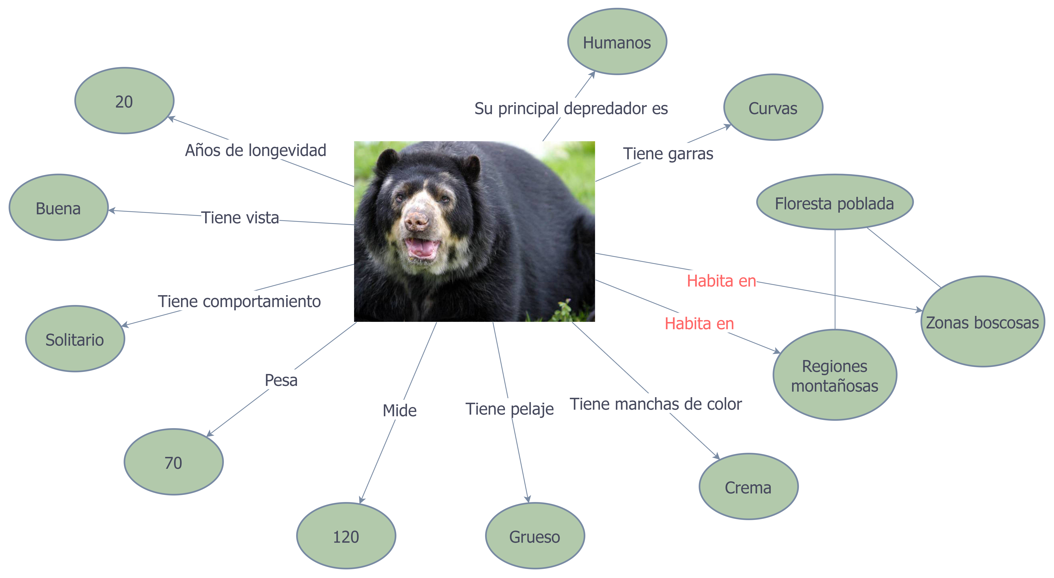
2) Ejemplo positivo: Oso Malayo
Heurística de ascenso en árbol

Slide 6
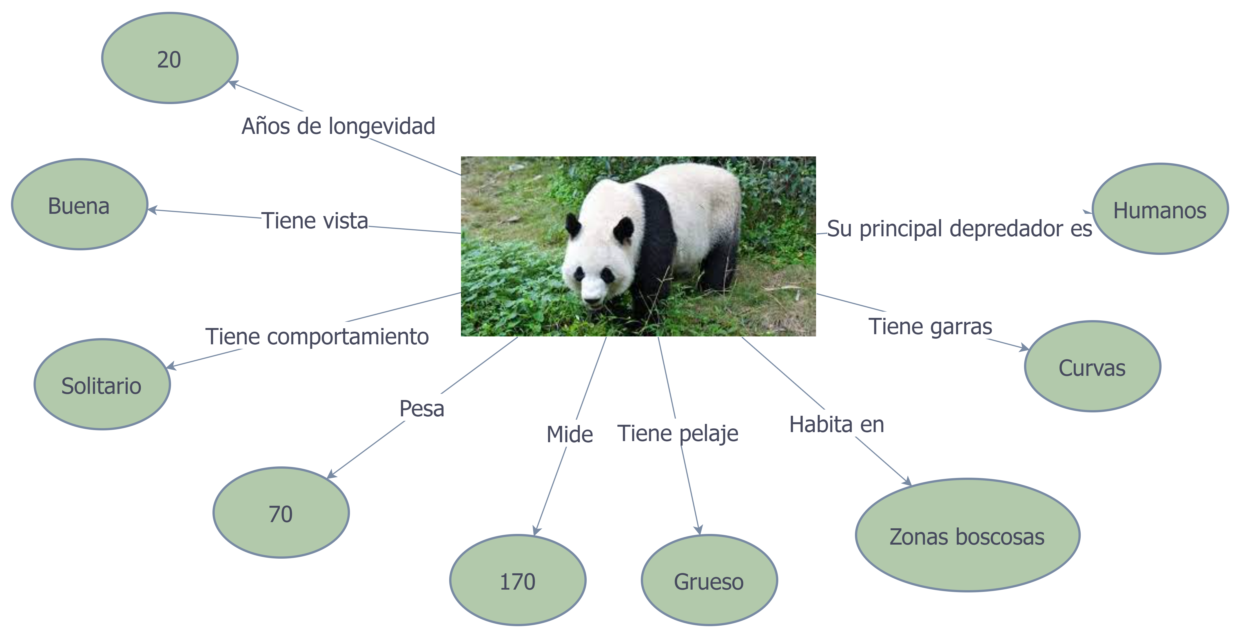
3) Ejemplo positivo: Oso Panda Gigante

Slide 7
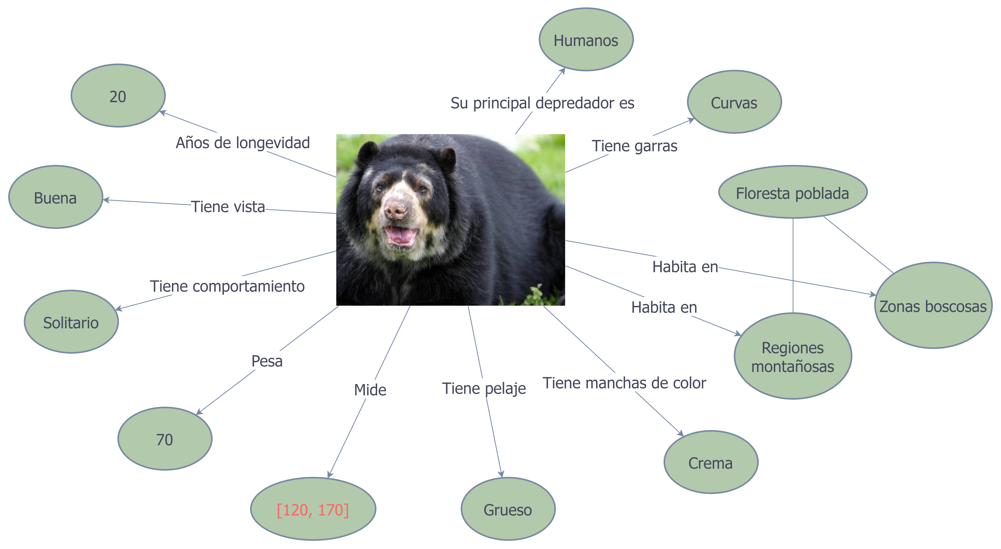
3) Ejemplo positivo: Oso Panda Gigante
Heurística de ampliar conjunto

Slide 8
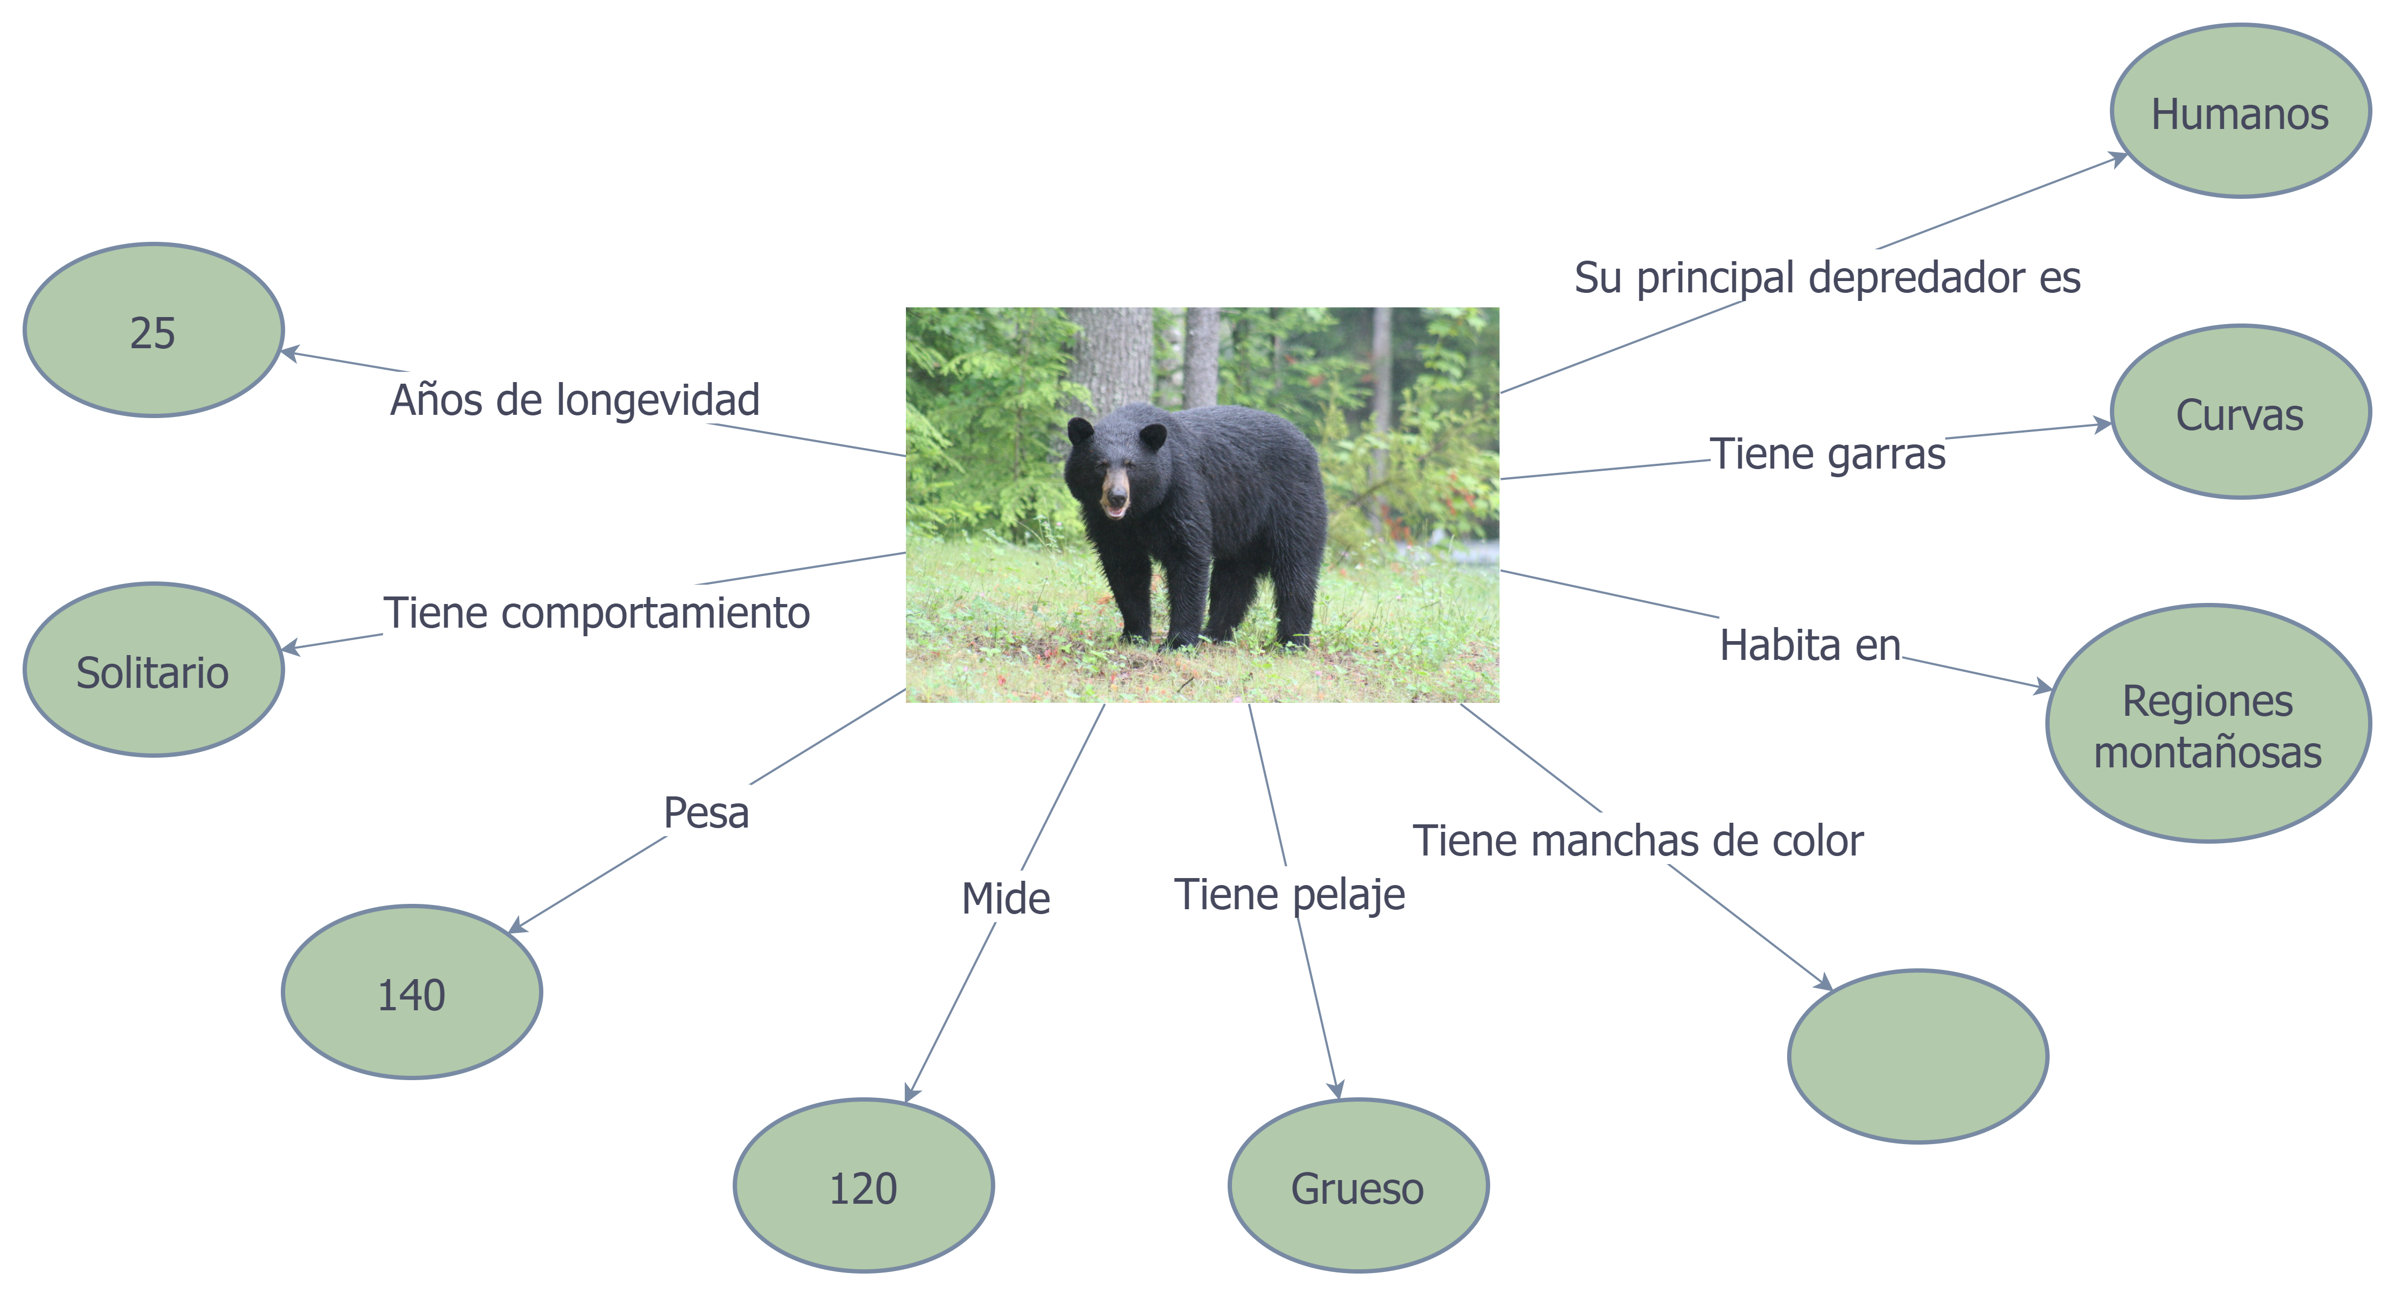
4) Ejemplo positivo: Oso Negro

Slide 9
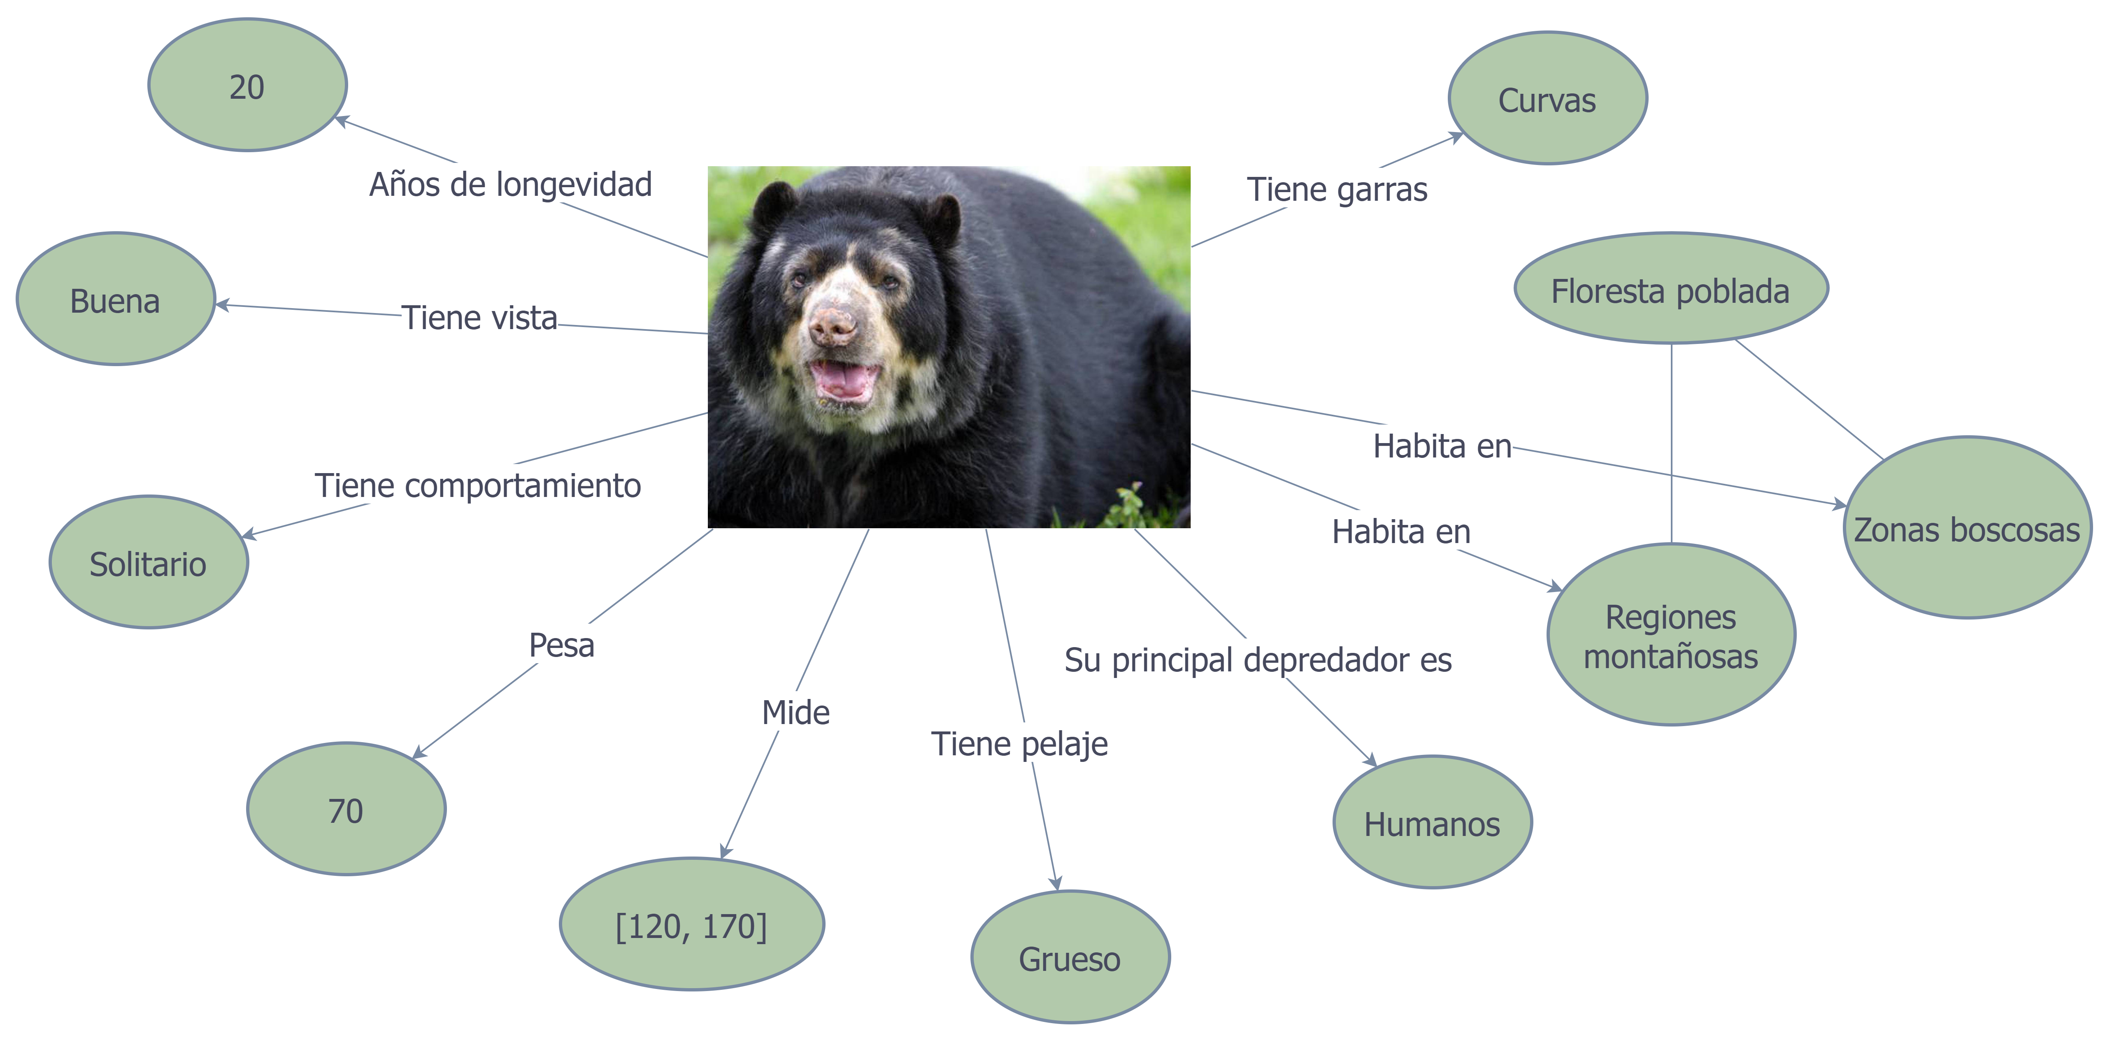
4) Ejemplo positivo: Oso Negro
Heurística de eliminación de enlace

Slide 10
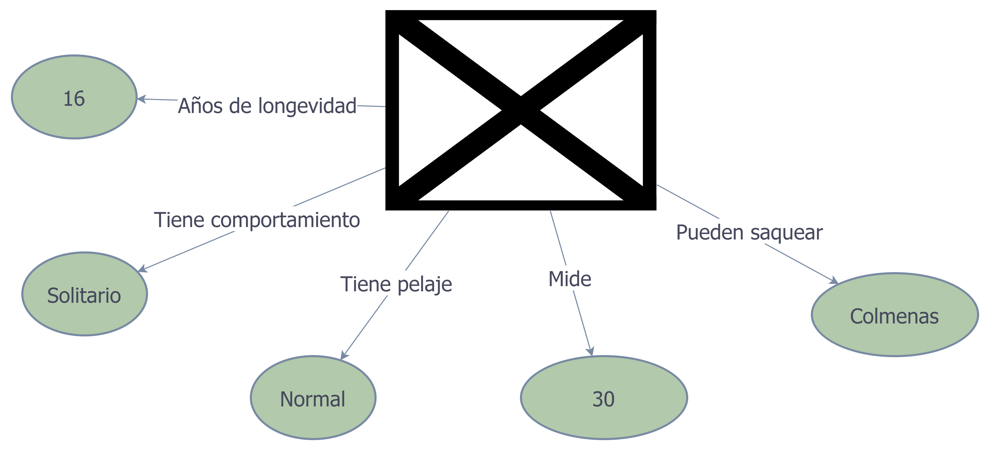
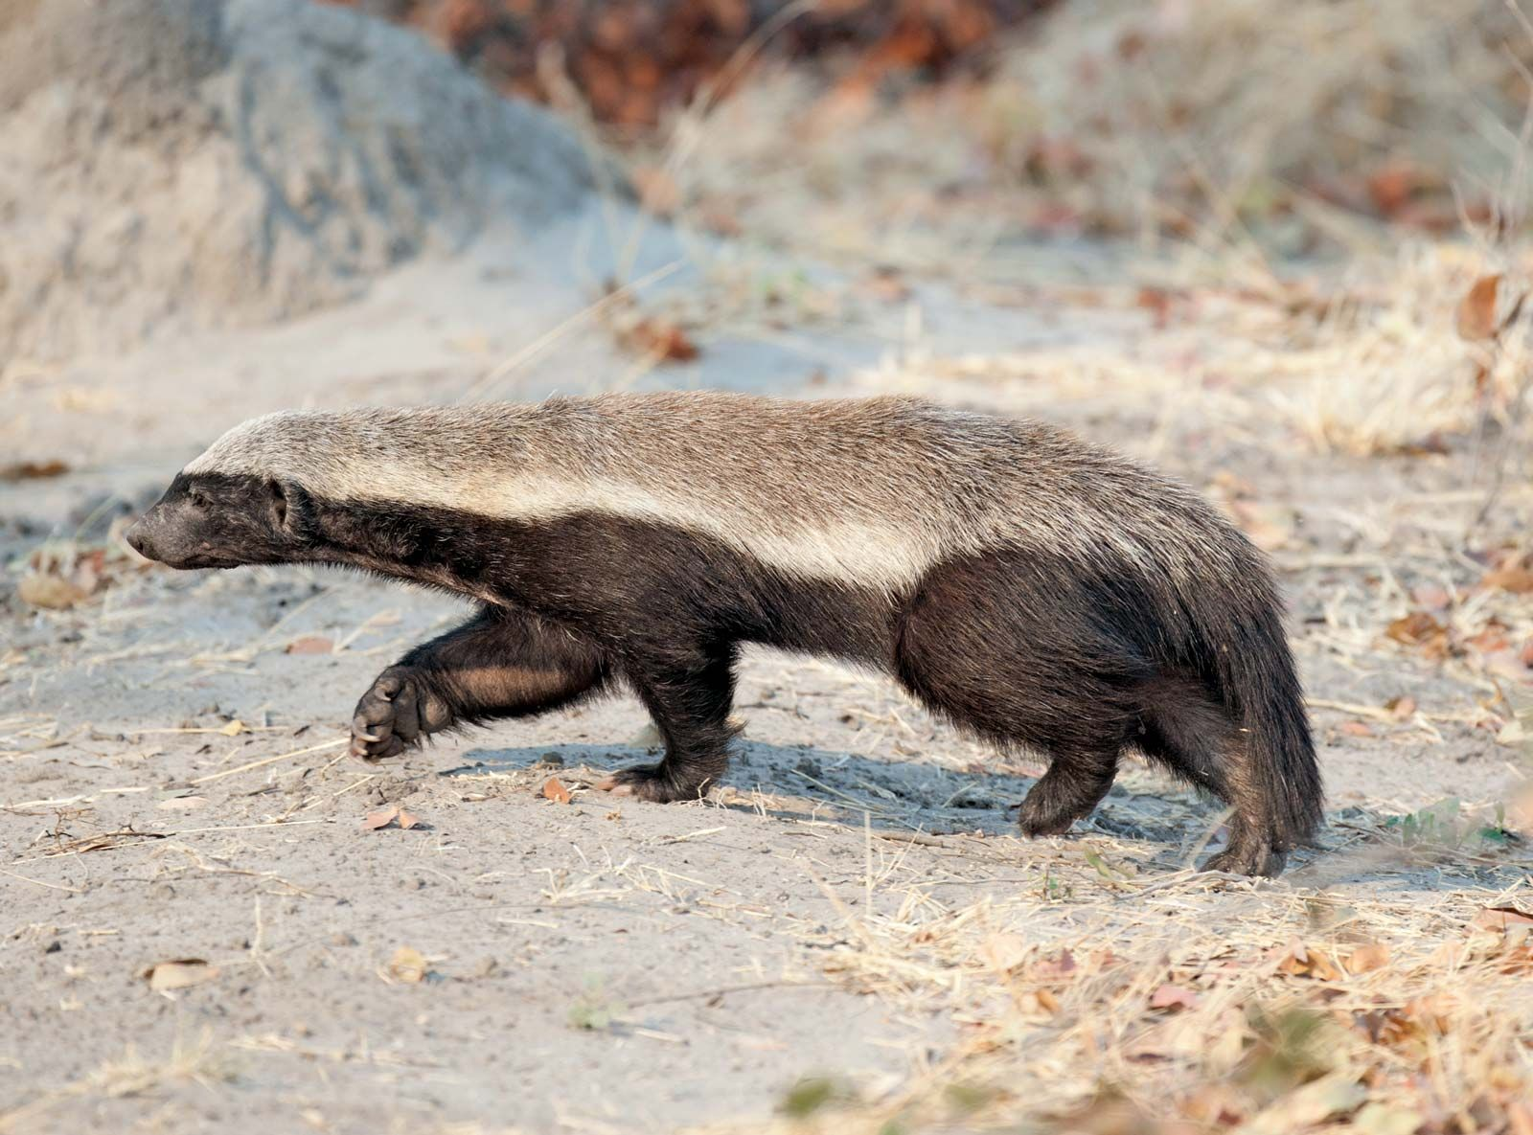
5) Ejemplo casi bueno: Ratel

Slide 11
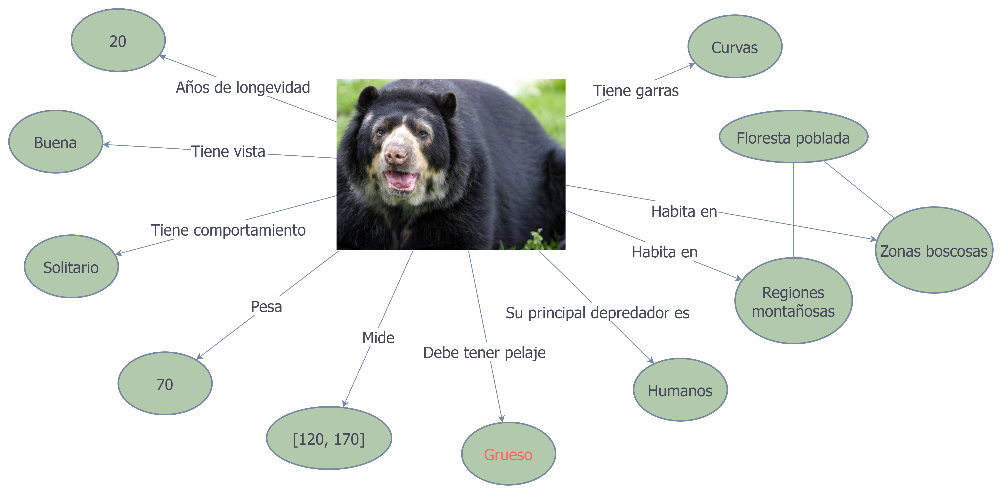
5) Ejemplo casi bueno: Ratel
Heurística de enlace necesario

Slide 12
6) Ejemplo casi bueno: Ratel

Slide 13
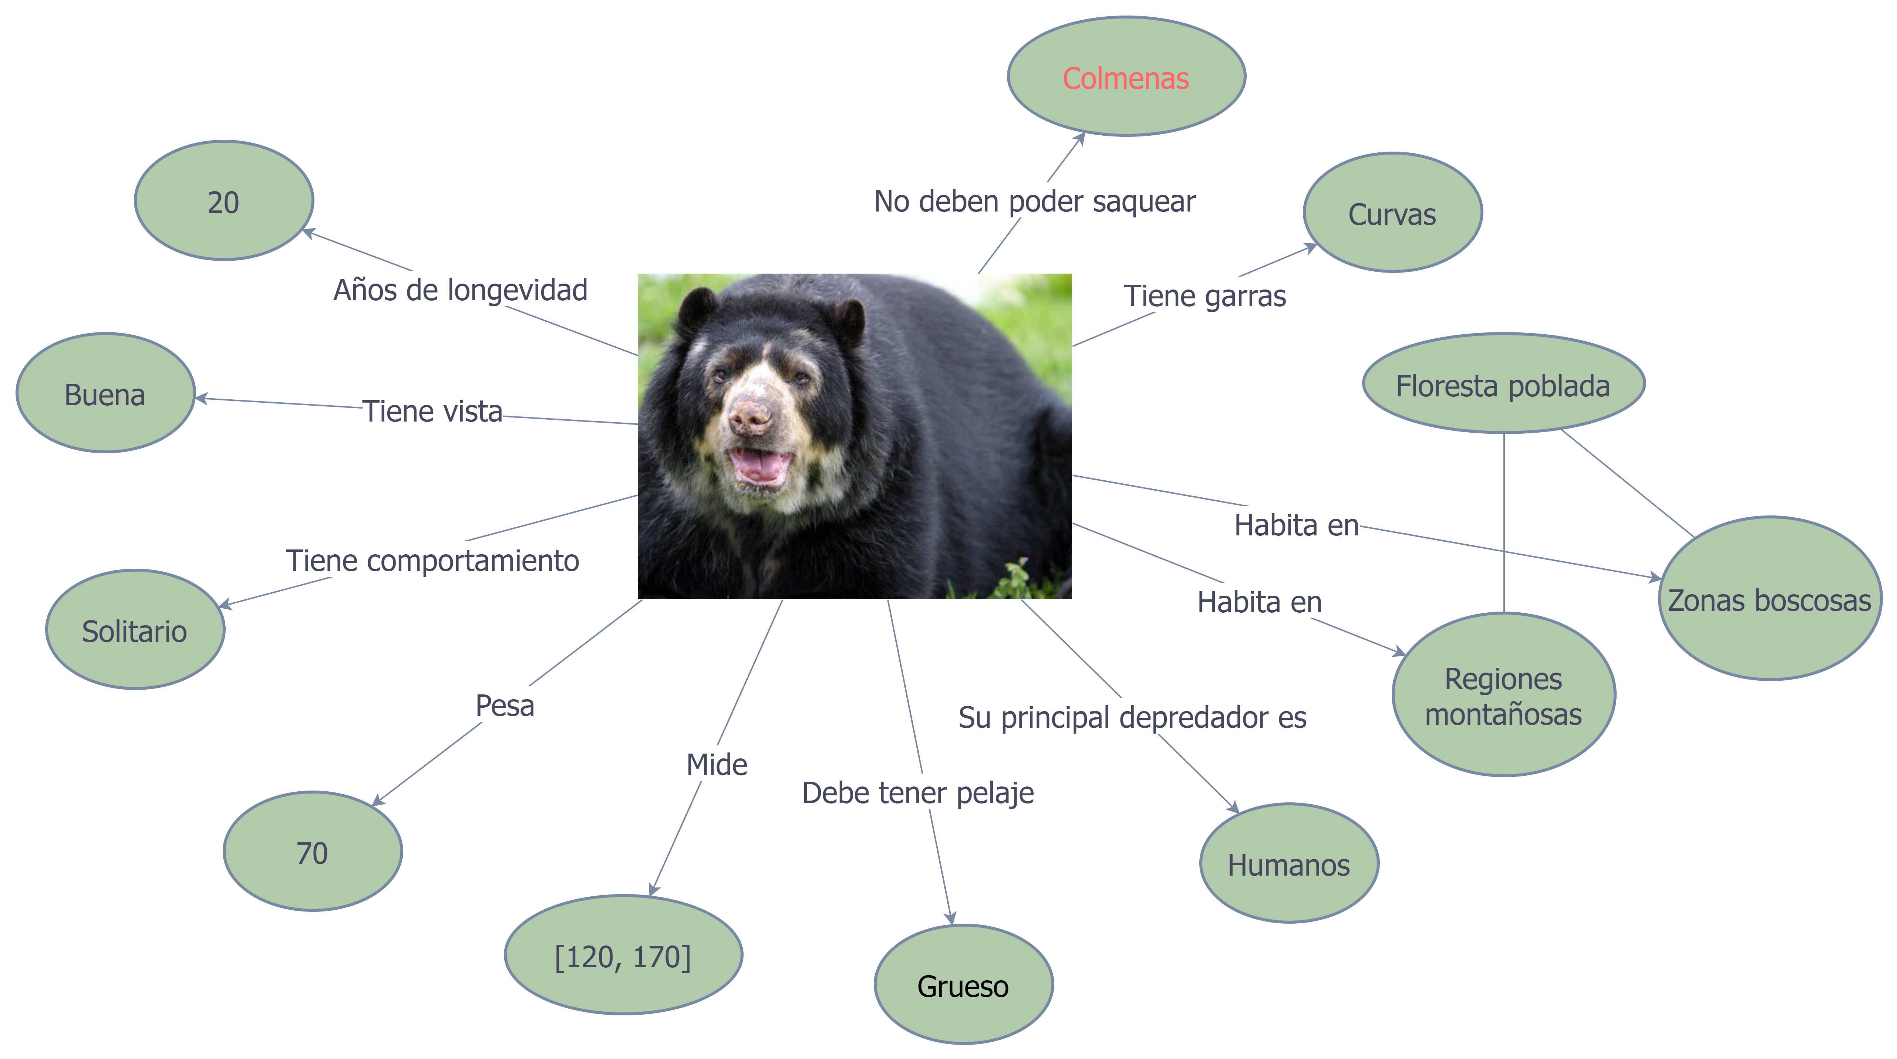
6) Ejemplo casi bueno: Ratel
Heurística de prohibición de enlace

Slide 14
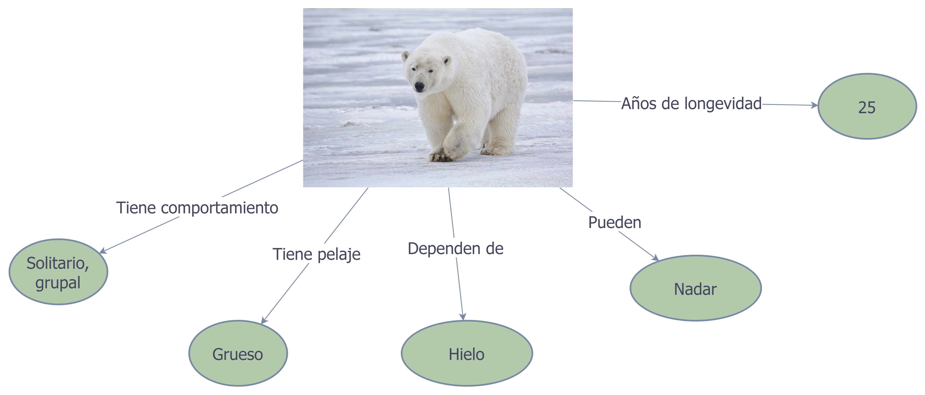
7) Ejemplo positivo: Oso Polar

Slide 15
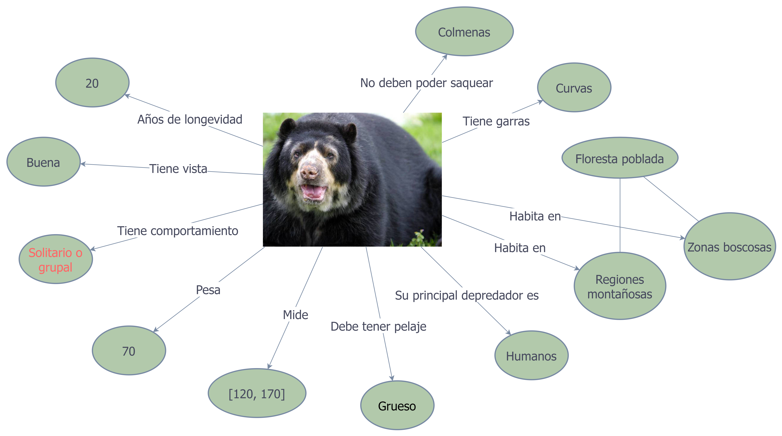
7) Ejemplo positivo: Oso Polar
Heurística de ampliar conjunto

Slide 16
8) Ejemplo positivo: Oso Polar

Slide 17
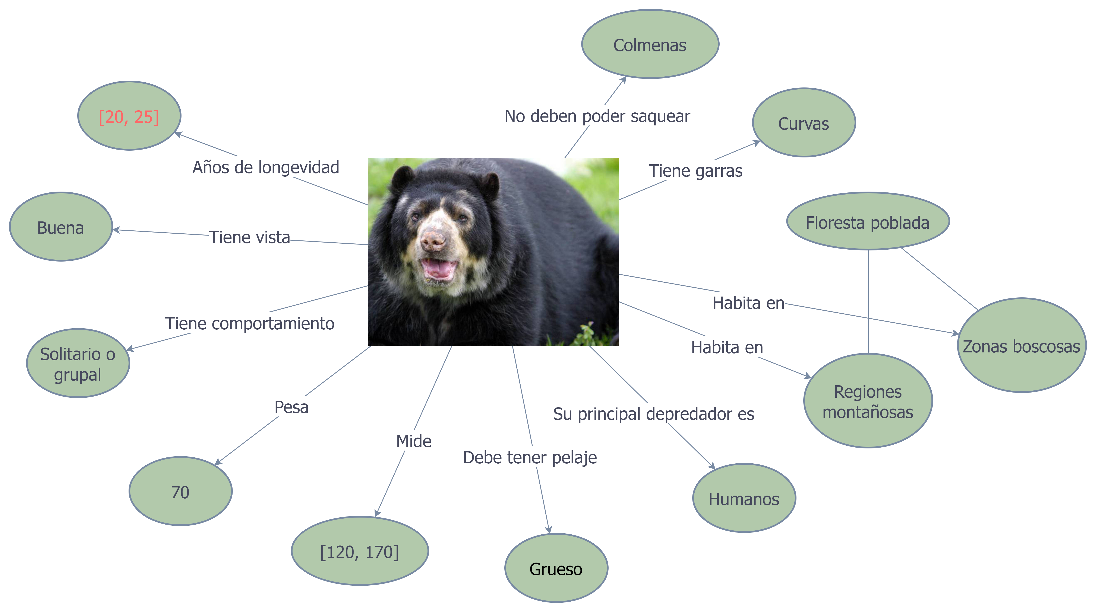
8) Ejemplo positivo: Oso Polar
Heurística de ampliar conjunto

Slide 18
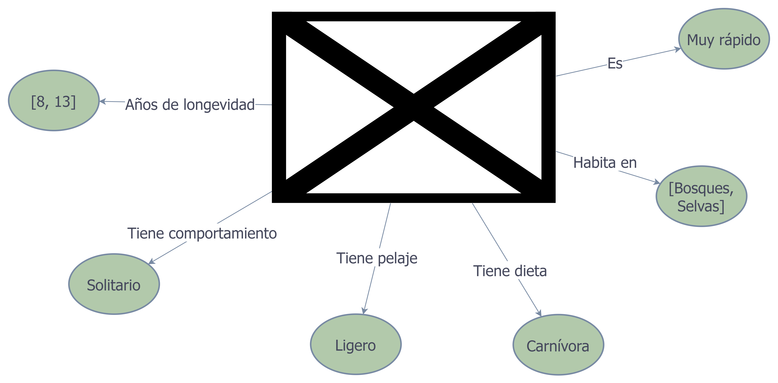
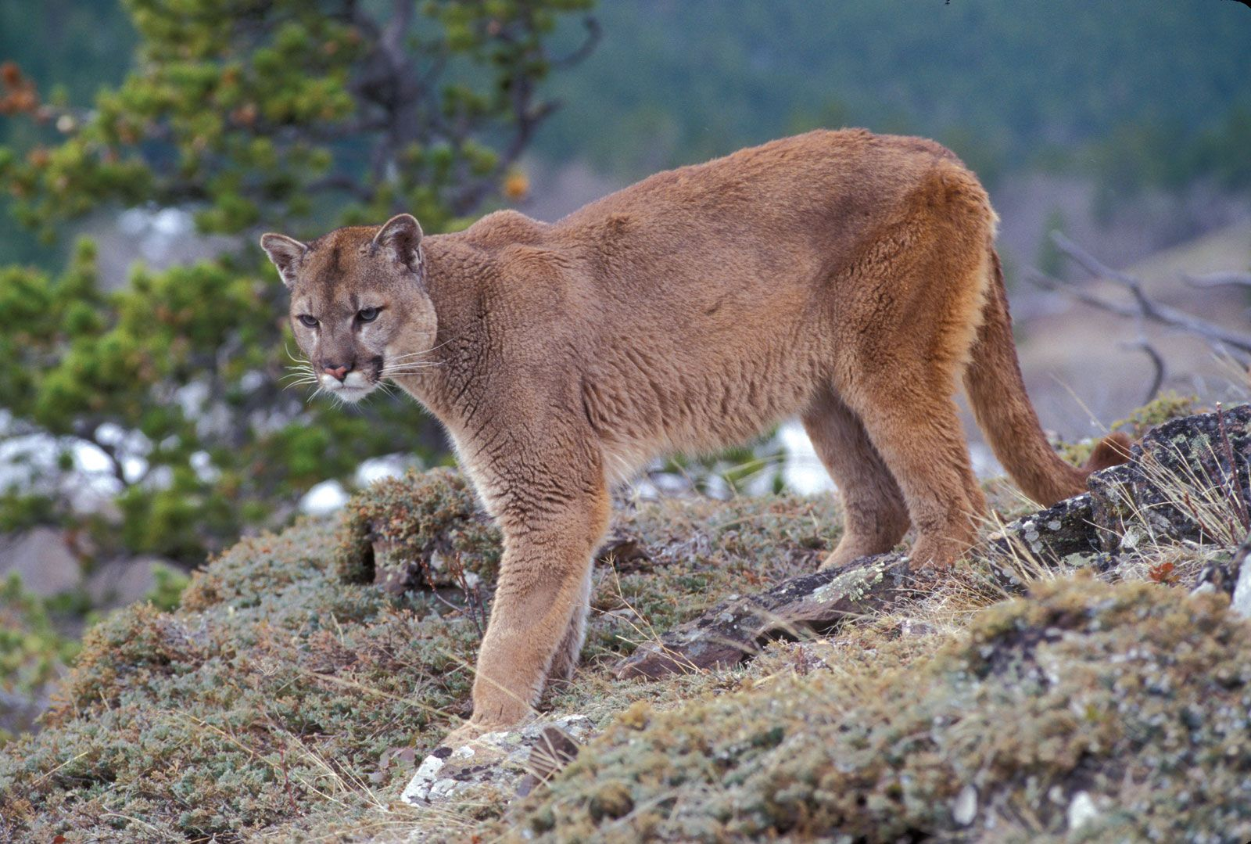
9) Ejemplo casi bueno: Puma

Slide 19
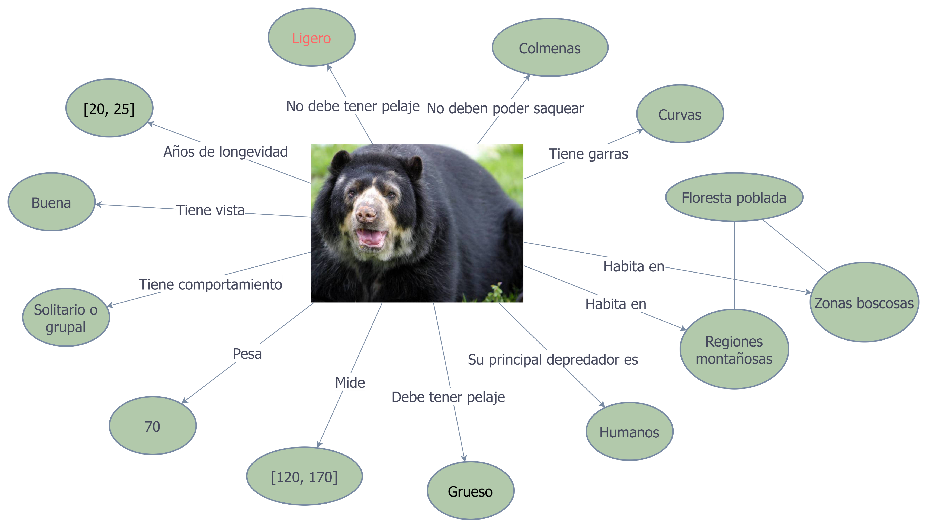
9) Ejemplo casi bueno: Puma
Heurística de prohibición de enlace

Slide 20
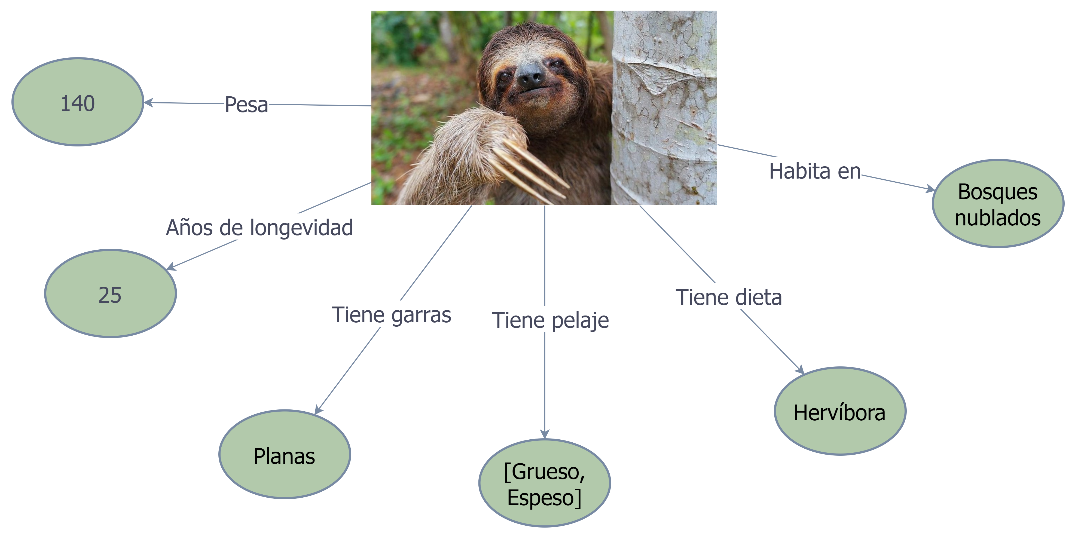
10) Ejemplo positivo: Oso perezoso

Slide 21
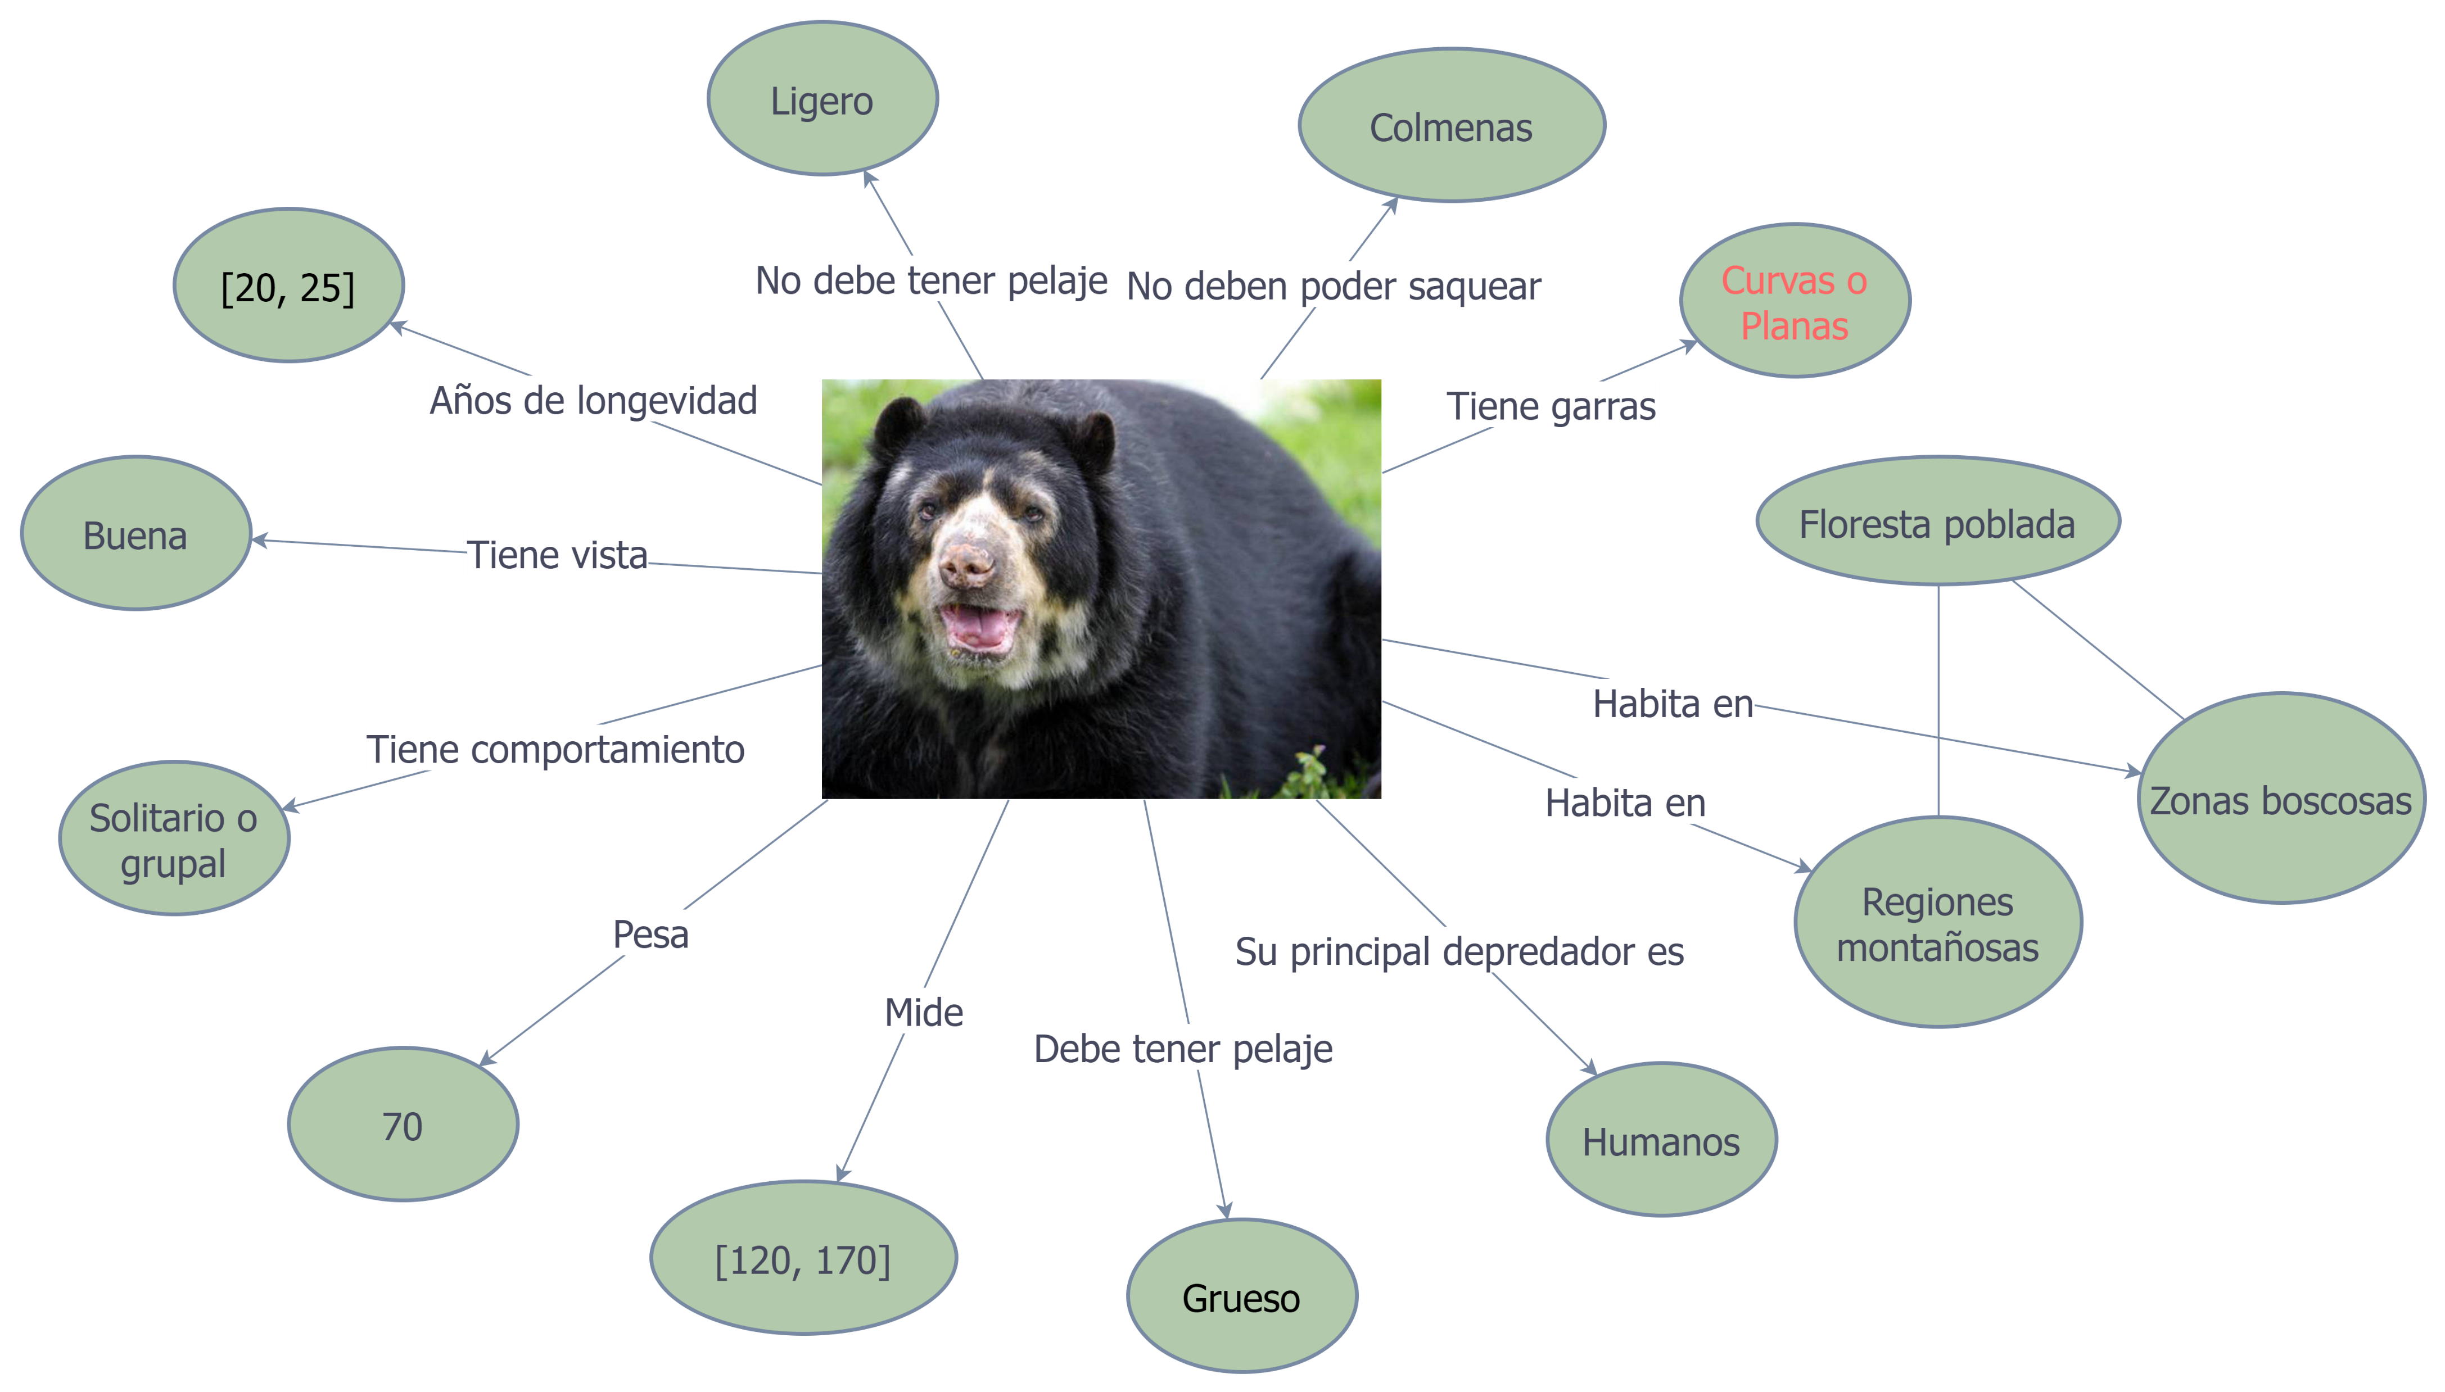
10) Ejemplo positivo: Oso perezoso
Heurística de ampliar conjunto

